Slide 1
Classificação de imagens
aluno: Allan C. Trevisan

Slide 2
Objetivos
  Utilizar aprendizado de máquina para classificar imagens
  Treinar dois classificadores baseados em SVM (Support Vector Machines)
    Baseado em características de cores
    Baseado em características de texturas
  Avaliar quais classificadores e extratores de características obtém melhores resultados

Slide 3
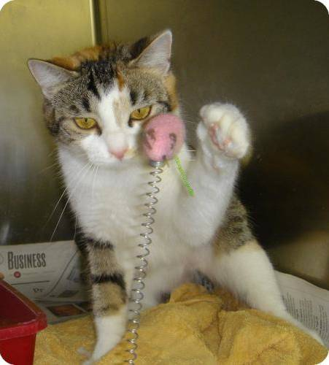
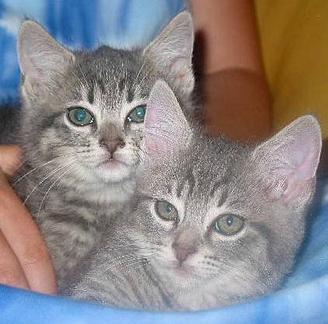
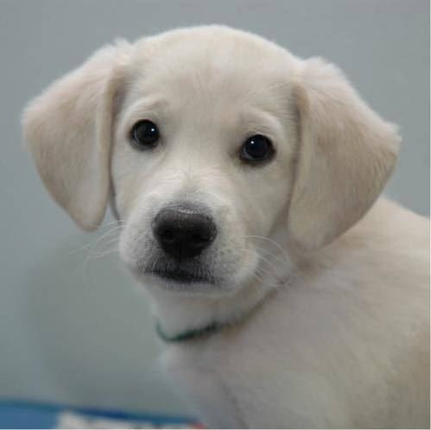
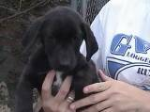
Exemplos de Imagens de entrada

Slide 4
Exemplos de Imagens de entrada
  Imagens obtidas do site: https://www.kaggle.com. Site que hospeda competições de ML.

Slide 5
Aprendizado de Máquina
  Permite que computadores aprendam sem que sejam explicitamente programados (SAMUEL, 2000).
  MITCHEL (1997) define um problema de aprendizado: “Um programa é dito aprender a partir de uma experiência E com relação a alguma tarefa T e alguma medida de performance P, se a performance em T, medida por P, melhorar com a experiência E”.

Slide 6
Aprendizado de Máquina
  Aprendizado supervisionado: Algoritmos são treinados com exemplos rotulados, há um “professor” que apresenta as “respostas certas” para o algoritmo, ou seja, existe uma função que mapeia uma entrada em uma saída conhecida.
  Aprendizado não supervisionado: Algoritmos atuam sobre exemplos não rotulados, ou seja, a partir de uma entrada onde a saída desejada é desconhecida. O objetivo é descobrir estrutura nos dados não apenas generalizar um mapeamento de entradas em saídas.

Slide 7
Classificação em aprendizado supervisionado
  Algoritmo é treinado com exemplos de treinamento {(x⁽¹⁾, y⁽¹⁾) ,..., (x^{(m)}, y^{(m)})}. Gera uma hipótese h(x) capaz de prever a classe dos rótulos y, em que y^{(i)} ∈ {0, 1, 2 ,..., k}.

Slide 8
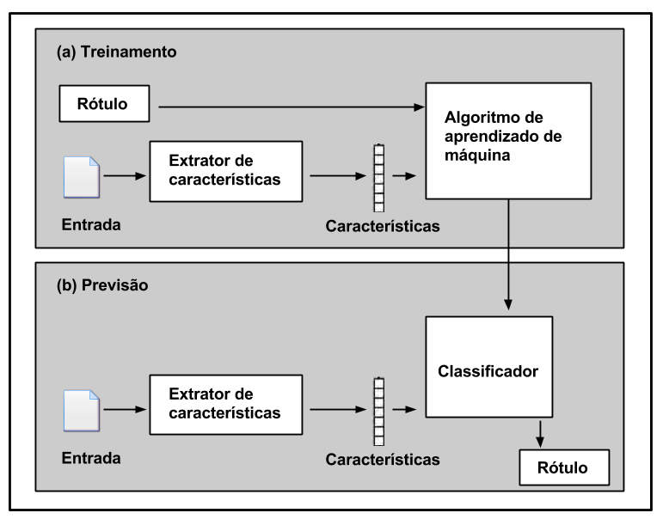
Classificação em aprendizado supervisionado

Slide 9
Classificador SVM
  O objetivo é obter um hiperplano (fronteira de decisão) que maximize uma margem entre as duas classes dos exemplos de treinamento.

Slide 10
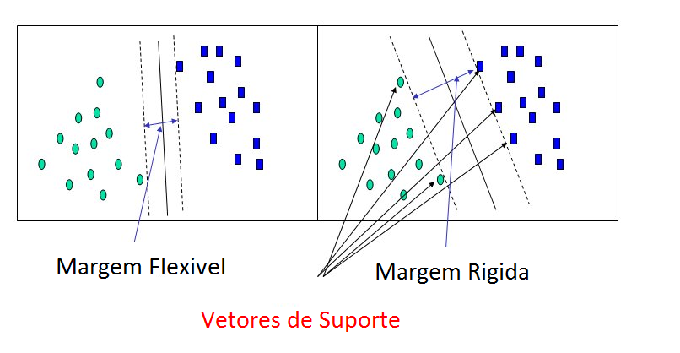
Classificador SVM

Slide 11

Classificador SVM
  $$h\left(x\right)=\text{θ}0 {\text{+} \text{θ}}^{ T} x$$
  $$min \frac{1}{2} \text{||}\text{θ}\text{||}\text{2} \text{+ }\text{C} \sum_{i=1}^{m}{\text{ε}i}$$

Slide 12
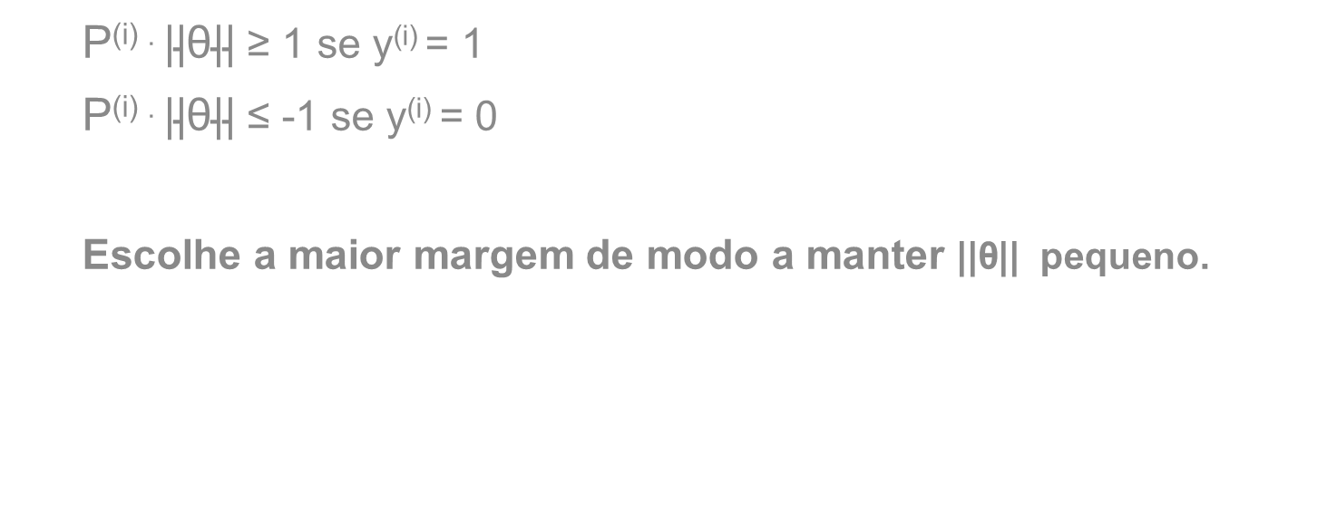
Classificador SVM
  P^{(i) .} $\text{||}\text{θ}\text{||}$ ≥ 1 se y^{(i)} = 1
  P^{(i) .} $\text{||}\text{θ}\text{||}$ ≤ -1 se y^{(i)} = 0
  Escolhe a maior margem de modo a manter $\text{||}\text{θ}\text{||}$ pequeno.

Slide 13
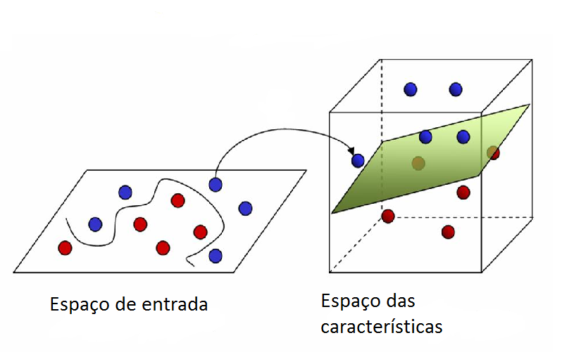
Classificador SVM
  Utiliza uma função de kernel para mapear os exemplos de entrada para um espaço de características, em que os exemplos são linearmente separáveis.

Slide 14
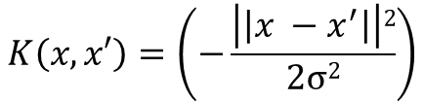
Classificador SVM
$$K\left(x, x′\right)=\left(−\frac{\left|\left|x −x^{′}\right|\right|2}{2\text{σ}2}\right)$$

Slide 15
Extratores de características
  Implementação baseada no artigo: Machine Learning Attacks Against the Assira CAPTCHA (GOLLE, 2008).

Slide 16
Extrator de características baseado em cor
  Imagens são normalizadas para 250 x 250

Slide 17
Extrator de características baseado em cor
  Imagens são normalizadas para 250 x 250
  Convertidas para o espaço hsv

Slide 18
Extrator de características baseado em cor
  Imagens são normalizadas para 250 x 250
  Convertidas para o espaço hsv
  Exemplos são divididos em um grid de N² células.

Slide 19
Extrator de características baseado em cor
  Imagens são normalizadas para 250 x 250
  Convertidas para o espaço hsv
  Exemplos são divididos em um grid de N² células.
  Cada célula mede 250/N

Slide 20
Extrator de características baseado em cor
  Imagens são normalizadas para 250 x 250
  Convertidas para o espaço hsv
  Exemplos são divididos em um grid de N² células.
  Cada célula mede 250/N
  Particiona o espaço hsv em ch, cs e cv intervalos de igual tamanho.

Slide 21
Extrator de características baseado em cor
  Imagens são normalizadas para 250 x 250
  Convertidas para o espaço hsv
  Exemplos são divididos em um grid de N² células.
  Cada célula mede 250/N
  Particiona o espaço hsv em ch, cs e cv intervalos de igual tamanho.
  Um vetor de características é computado por F(N, ch, cs, cv) e tem tamanho N * N * ch * cs * cv

Slide 22
Extrator de características baseado em cor
  Imagens são normalizadas para 250 x 250
  Convertidas para o espaço hsvh
  Exemplos são divididos em um grid de N² células.
  Cada célula mede 250/N
  Particiona o espaço hsv em ch, cs e cv intervalos de igual tamanho.
  Um vetor de características é computado por F(N, ch, cs, cv) e tem tamanho N * N * ch * cs * cv
    Para cada combinação de célula do grid com cada partição do espaço (h, s, v) na respectiva posição do vetor, recebe 1 ou 0 dependendo da presença de pelo menos 1 pixel nesse intervalo (h, s, v).

Slide 23
Extrator de características baseado em texturas
  Imagens são normalizadas para 250 x 250

Slide 24
Extrator de características baseado em texturas
  Imagens são normalizadas para 250 x 250
  Gera um conjunto de texels (texture tiles) de tamanho 5 x 5 cada

Slide 25
Extrator de características baseado em texturas
  Imagens são normalizadas para 250 x 250
  Gera um conjunto de texels (texture tiles) de tamanho 5 x 5 cada
    Cada 2 texels do conjunto devem ter uma distancia euclidiana média > limiar δ de modo a garantir variabilidade no conjunto
      Texels candidatos a entrarem no conjunto são escolhidos de imagens de cães e gatos escolhidas aleatoriamente.

Slide 26
Extrator de características baseado em texturas
  Imagens são normalizadas para 250 x 250
  Gera um conjunto de texels (texture tiles) de tamanho 5 x 5 cada
    Cada 2 texels do conjunto devem ter uma distancia euclidiana média > limiar δ de modo a garantir variabilidade no conjunto
  Um vetor de características para uma imagem é a distancia euclidiana da imagem para todos os texels do conjunto

Slide 27
Extrator de características baseado em texturas
  Imagens são normalizadas para 250 x 250
  Gera um conjunto de texels (texture tiles) de tamanho 5 x 5 cada
    Cada 2 texels do conjunto devem ter uma distancia euclidiana média > limiar δ de modo a garantir variabilidade no conjunto
  Um vetor de características para uma imagem é a distancia euclidiana da imagem para todos os texels do conjunto
    A distancia entre uma sub imagem e um texel é a distancia euclidiana máxima entre seus pixels

Slide 28
Extrator de características baseado em texturas
  Imagens são normalizadas para 250 x 250
  Gera um conjunto de texels (texture tiles) de tamanho 5 x 5 cada
    Cada 2 texels do conjunto devem ter uma distancia euclidiana média > δ de modo a garantir variabilidade no conjunto
  Um vetor de características para uma imagem é a distancia euclidiana da imagem para todos os texels do conjunto
    A distancia entre uma sub imagem e um texel é a distancia euclidiana máxima entre seus pixels
    A distancia entre a imagem e o texel é a mínima das distancias máximas normalizadas no intervalo [0, 1]

Slide 29
Extrator de características baseado em texturas
  Imagens são normalizadas para 250 x 250
  Gera um conjunto de texels (texture tiles) de tamanho 5 x 5 cada
    Cada 2 texels do conjunto devem ter uma distancia euclidiana média > δ de modo a garantir variabilidade no conjunto
  Um vetor de características para uma imagem é a distancia euclidiana da imagem para todos os texels do conjunto
    Foi feita uma adaptação à implementação do artigo. Considerou-se apenas uma ROI no centro da imagem de tamanho 50 x 50

Slide 30
Resultados
Classificador baseado em cor
  F (1, 10, 10, 10)
  4000 exemplos de treinamento
  1000 exemplos de teste
  1000 características booleanas
  Acurácia: 0,53
  Precisão classe positiva: 0,53
  Recall classe positiva: 0,52
  Precisão classe negativa: 0,53
  Recall classe negativa: 0,53
  Medida F classe positiva: 0,53
  Medida F classe negativa: 0,53

Slide 31
Resultados
Classificador baseado em texturas
  δ = 40.0
  4000 exemplos de treinamento
  1000 exemplos de teste
  1000 características [0, 1]
  Acurácia: 0,57
  Precisão classe positiva: 0,58
  Recall classe positiva: 0,55
  Precisão classe negativa: 0,57
  Recall classe negativa: 0,60
  Medida F classe positiva: 0,56
  Medida F classe negativa: 0,58

Slide 32
Resultados
Resultados obtidos Utilizando um SVM de kernel Gaussiano. Utilizando regularização C=10 e um γ =10⁻³ para o SVM baseado em cor e C = 10 e γ = 10⁻¹ para o SVM baseado em texturas.

Slide 33
Referencias
  Golle, Philippe. "Machine learning attacks against the Asirra CAPTCHA."Proceedings of the 15th ACM conference on Computer and communications security. ACM, 2008.
  Mitchell, Tom M. "Machine learning. 1997." Burr Ridge, IL: McGraw Hill 45 (1997).
  Samuel, Arthur L. "Some studies in machine learning using the game of checkers." IBM Journal of research and development 44.1.2 (2000): 206-226.

